Slide 1
Craftery
Malonasjealnasima6

Slide 2
Sadržaj
Opis zadatka
Pregled zahtjeva
Korišteni alati i tehnologije
Arhitektura
Organizacija rada
Iskustva

Slide 3

Opis zadatka
online trgovina
prodaja ukrasnih predmeta
dijeljenje priča
3 vrste korisnika
aplikacije za online prodaju
eBay, Amazon, …
nisu specificirane za ovu vrstu proizvoda

Slide 4



Pregled funkcionalnih zahtjeva
Neregistrirani korisnik
registracija
pregled priča i oglasa
komentiranje priča
kupnja predmeta
Registrirani korisnik
sve što i neregistrirani (osim registracije)
uređivanje profila
pregled i prijedlog priča
prijedlog stila
Administrator
sve što i registrirani korisnik
objava, odobrenje, odbijanje priča
izrada ponuda
blokiranje korisnika
pregled transakcija

Slide 5

Pregled nefunkcionalnih zahtjeva
u bazi podataka:
administrator
20 registriranih korisnika
5 priča
5 standardnih ponuda
nekoliko komentara
10 transakcija
objektni jezik
za verzije Android-a iznad 21 SDK (Lollipop)
pogreške korisnika ne smiju narušiti ispravan rad!

Slide 6
Korišteni alati i tehnologije
Popis svih korištenih alata (za izradu programske podrške, dokumentacije, komunikaciju i upravljanje)
Spring boot : http://spring.io/
Astah UML : http://astah.net/editions/community
Android Studio: https://developer.android.com/studio/
GitLab: https://gitlab.com/
Korišteni programski jezici i tehnologije
BACKEND
Spring Boot
Java
FRONTEND
Android Studio
Java
XML

Slide 7
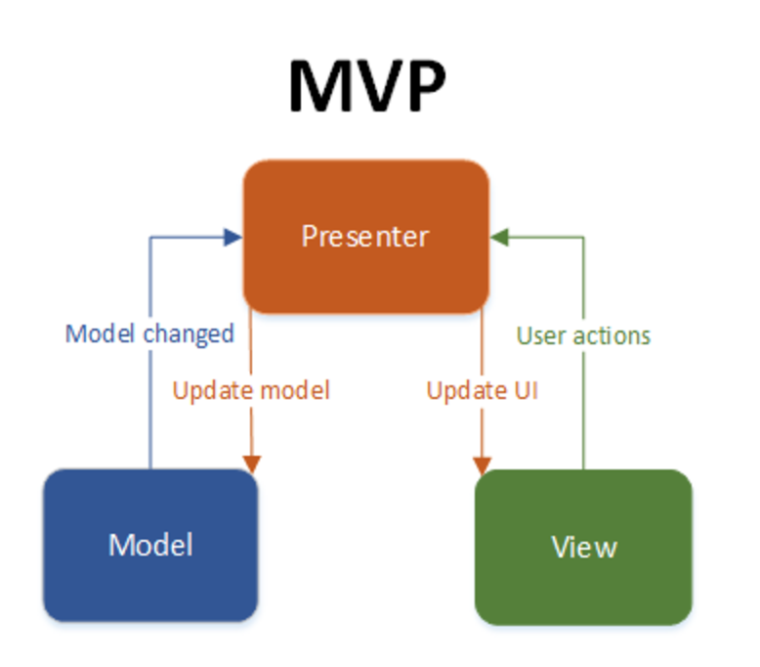
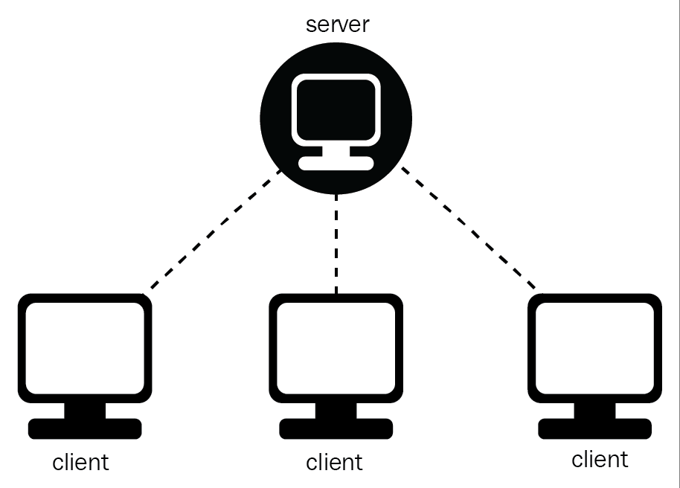
Arhitektura sustava
Android arhitektura: MVP (Model – View – Presenter)
Arhitektura sustava: Client – server arhitecture

Slide 8
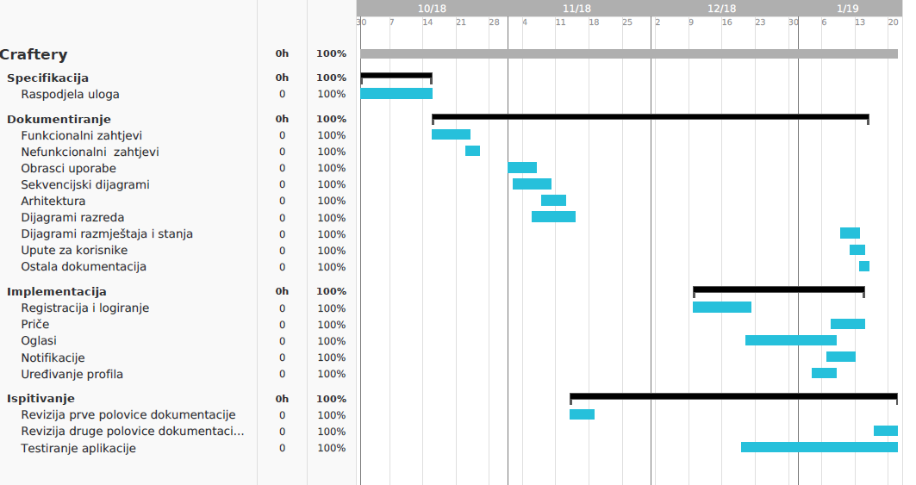
Organizacija rada
Vremenska linija razvoja

Slide 9
Organizacija rada
Craftery
Android
Backend
Testiranje
Ivan L.
Lovro L.
Ivan A.
Martin Č.
Matija D.
Hana S.

Slide 10

Naučene lekcije
Spremnost na neočekivano
Pogreška u jednoj komponenti utječe na ostale.
Uzeti u obzir sva moguća ponašanja korisnika.
Kompatibilnost
Razlike u uređajima.
Dinamičnost zahtjeva
S razvitkom aplikacije, početna dokumentacija sve se više mijenjala.
Organizacija je ključ
10

Slide 11
malonasjealnasima6
Ivan Almer: ivan.almer@fer.hr
Ivan Lovrenčić: ivan.lovrencic@fer.hr
Lovro Ludvig: lovro.ludvig@fer.hr
Hana Spolador: hana.spolador@fer.hr
Matija Dadanović: matija.dadanovic@fer.hr
Martin Čolja: martin.colja@fer.hr
11

